Slide 1
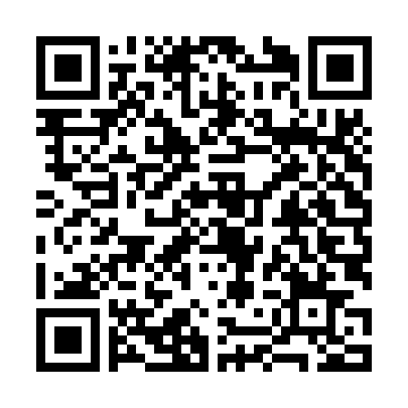

Slide 2
Два типа задач для центрального процессора
IO bound - основное время - это время ожидания чего-то
CPU bound - основное время это время выполнения вычислений
Отправка запроса на сервер
Ожидание ввода пользователя
Чтение / запись на диск
Загрузка данных из облачных сервисов
Обработка изображений / файлов
Моделирование котика
Компиляция кода

Slide 3
Два типа задач для центрального процессора
IO bound - основное время - это время ожидания чего-то
CPU bound - основное время это время выполнения вычислений
IO
CPU
IO
IO
IO
CPU
CPU
Отправка запроса на сервер
Ожидание ввода пользователя
Чтение / запись на диск
Загрузка данных из облачных сервисов
Обработка изображений / файлов
Моделирование котика
Компиляция кода

Slide 4
Многопроцессорность - это запуск нескольких процессов, каждый из которых работает независимо и параллельно на уровне операционной системы
Один процесс

Slide 5
Многопроцессорность - это запуск нескольких процессов, каждый из которых работает независимо и параллельно на уровне операционной системы
Два процесса

Slide 6
Многопроцессорность - это запуск нескольких процессов, каждый из которых работает независимо и параллельно на уровне операционной системы
Три процесса

Slide 7
Многопроцессорность - это запуск нескольких процессов, каждый из которых работает независимо и параллельно на уровне операционной системы
Дробление на процессы дробит ресурсы центрального процессора.
Обычно 1 процесс = 1 ядро (но можно и больше ядер, но не меньше)
Четыре процесса

Slide 8
Клиент - серверная архитектура
Приложение
backend
Пользователь
Frontend
ml модуль
Файловое хранилище

Slide 9
Клиент - серверная архитектура
backend
Пользователь
Frontend
ml модуль
Файловое хранилище
(отдыхает)

Slide 10
Ваша задача - спроектировать систему, которая сможет работать с длительными вычислительными операциями, результатом работы которых является файл. И при этом не умирать и быть в состоянии выполнять что-то ещё
Примеры поведения
Пользователь зарегистрировался в системе, запустил вычисления 3 разных задач и пошел менять данные регистрации в профиле
Пользователь не понравился руководству и его заблокировали
Пользователь запустил пример и как бешенный меняет аватарку у себя в профиле (допустим такая возможность есть)
Алгоритм решения
Задайте мне уточняющее вопросы (по очереди), которые тебе кажутся важными
Перейди по ссылке в чате (можешь и от руки) и нарисуй схему приложения, которое в состоянии справится с конкретно этой задачей
ВАЖНО: не упарывайся в детали (например выбор языка программирования для сервиса). Просто логика работы в самых основных аспектах (например что и как должен делать сервис на словах)

